Slide 1


Звук [ш]
ОБУЧЕНИЕ ГРАМОТЕ
Карагандинская область г. Темиртау КГКП «Ясли-сад «Кораблик»
Подготовила: воспитатель Терехова О.С.

Slide 2
Серенькая малышка, Маленькая
Мышка

Slide 3



Домик, а в нем живет мышка.

Slide 4

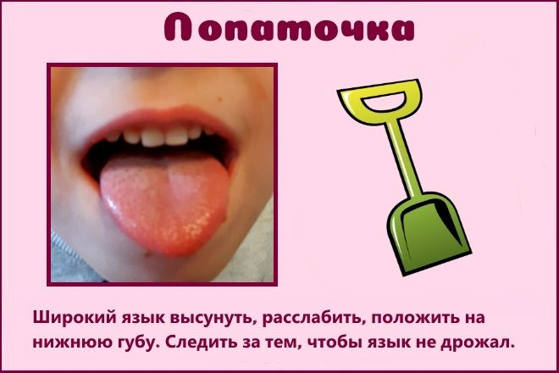
много снега намело, давай поможем очистить дорожку от снега.
упражнение «Лопата».

Slide 5
пошла пить чай

Slide 6
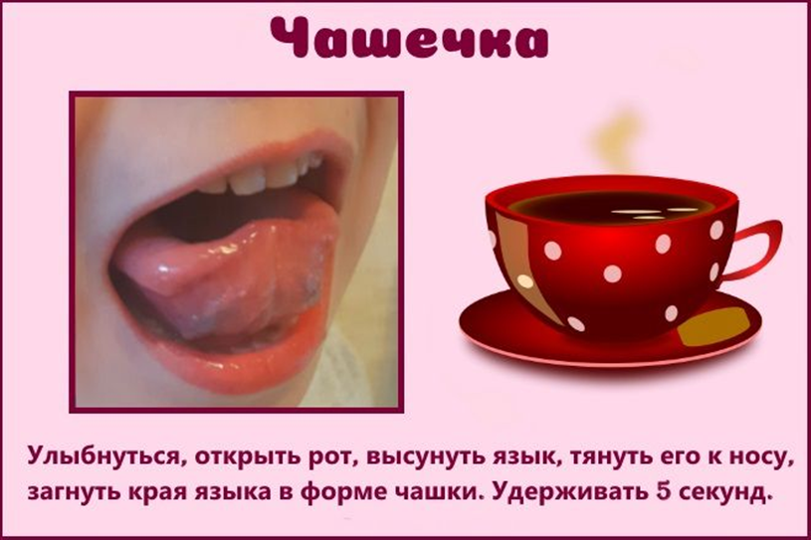

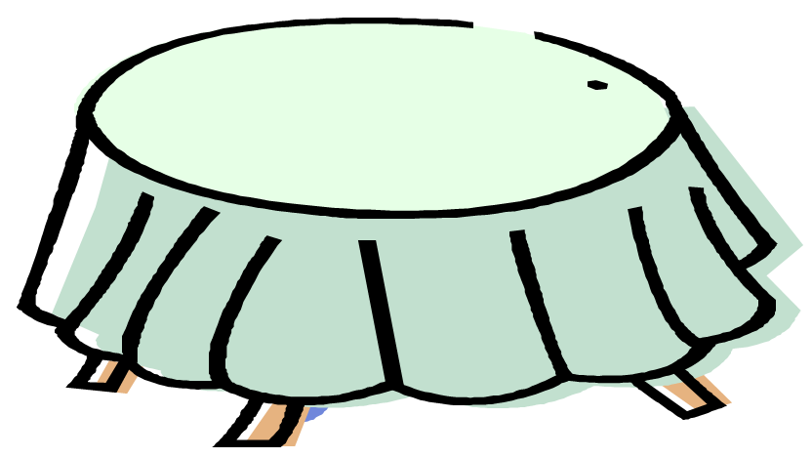
Мышка пошла пить чай

Slide 7
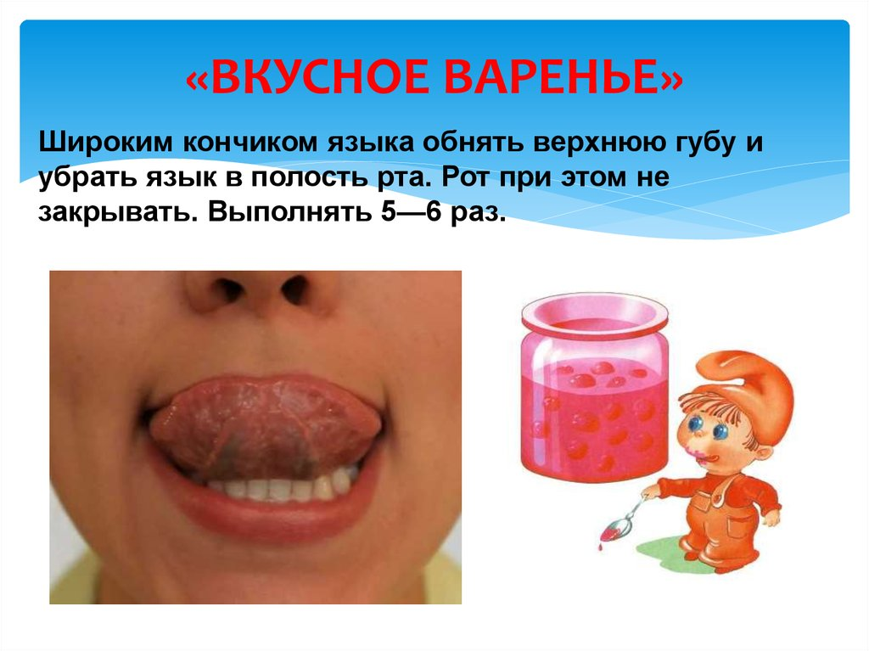

Мышка поела немного вкусного варенья

Slide 8
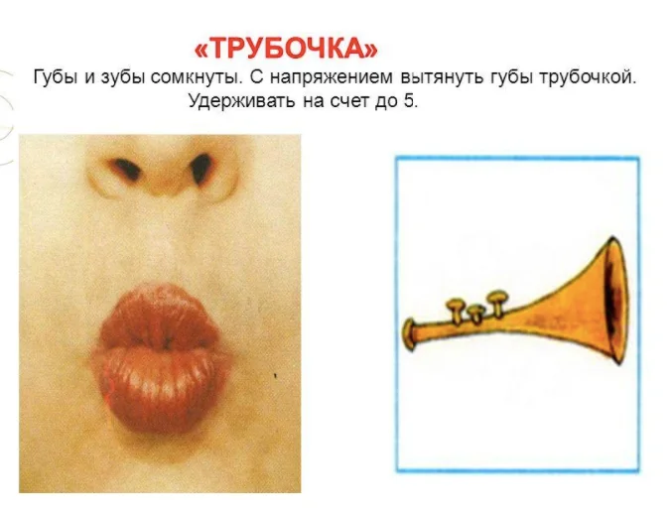
упражнение « Трубочка ».
Вышла Мышка на улицу. Ветер сильный дует. Как он дует?
пошуршим, как снег: ш-ш-ш.

Slide 9
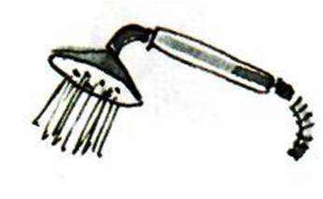

Я буду начинать слово, а ты с мышкой шурши погромче, чтобы его закончить.

Slide 10
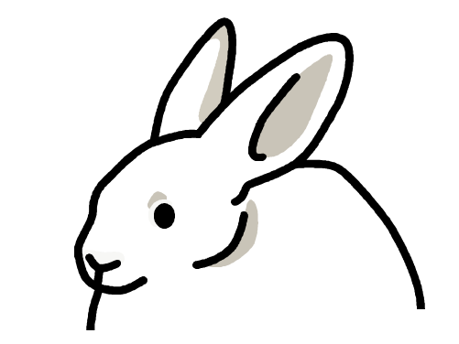

Здесь камыши. Мышка любит слушать, как они шуршат. Послушайте и пошуршите:
ша-шу-ша
ши-шо-ши
ше-ша-шу
ша-ши-шо
А кто же тут прячется в камыше?
Испугался заяц, захлопал лапками. Покажите, как он это делает.
аш-аш, ош-ош, ыш-ыш, уш-уш.

Slide 11
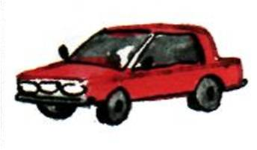
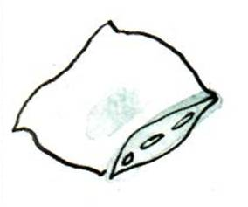
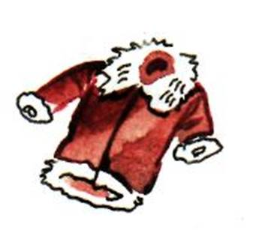
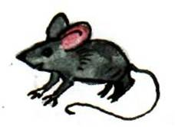
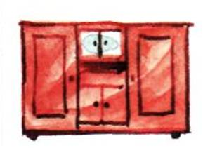
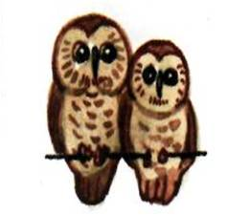
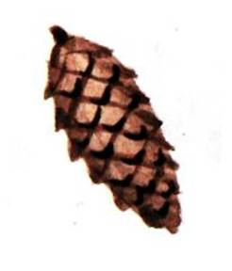
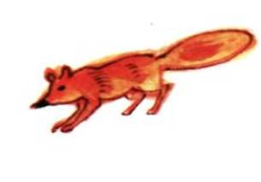

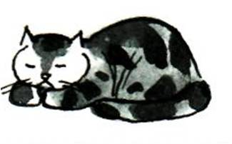

.
нужно выбрать только те картинки, в названии которых есть звук [ш] и нажать на этот предмет

Slide 13
Она заблудилась.
А как же вернуться домой?

Slide 14

Нам поможет вот эта дорожка-схема. Но она обозначена еле заметной линией. Тебе понадобятся карандаш.

Slide 16
Вошла Мышка в дом и стала сочинять стихи. А чтобы Мышке было легче, подскажи ей последние словечки и укажите мышкой, где эти предметы.

Slide 17
Рисуют дружно малыши, У них в руках …
Зашуршали тихо шины — Это едет к нам
Вот бежит малышка Серенькая
Заяц моется под душем, Моет хвостик, моет
Носит яркий гребешок Наш веселый ..
Мама просит Машу: «Свари братишке ...

Slide 18
Нам пора прощаться с Мышкой. Ты сегодня очень хорошо ей помогал! А какой звук помогал тебе на занятии?
Ш

Slide 19
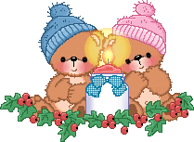

МОЛОДЕЦ!

